Slide 1
Capítulo 13
Juego y ocupación
del tiempo de ocio

Slide 2
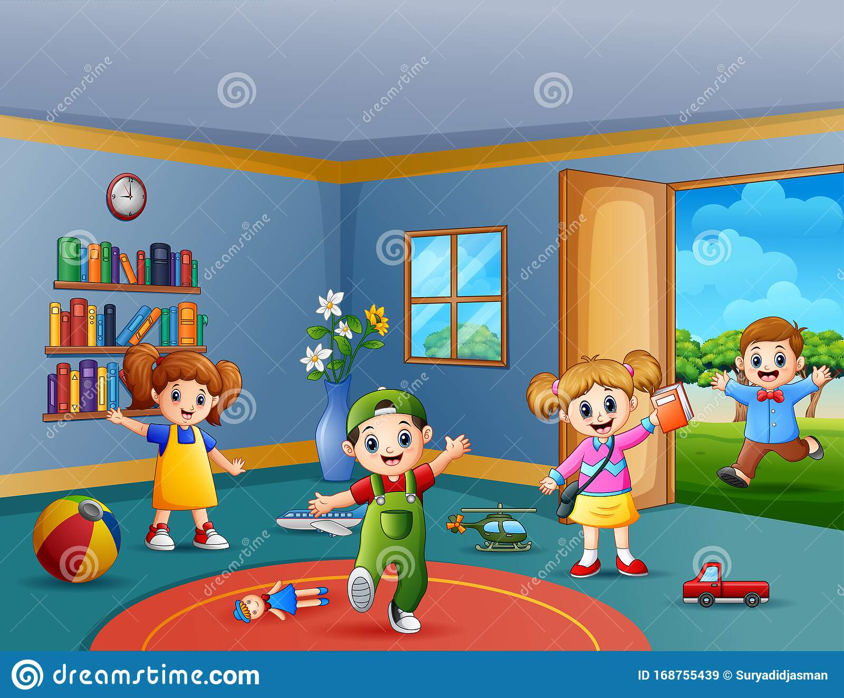
Juego y ocupación del tiempo de ocio.
13.1 Estándar
Los NNA disfrutan de experiencias de juego y ocio para lograr un equilibrio individual y social que se refleja en su buena salud y calidad de vida.

Slide 3
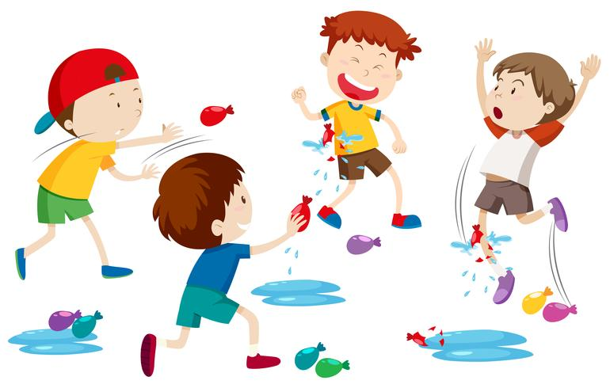
¿Qué?
Las entidades de abrigo temporal deben dar prioridad a la recreación de los NNA, considerándola un componente esencial en el crecimiento intelectual, emocional y social de los mismos. La recreación debe incluir actividades y situaciones de ….
Diversión
Relajación
Entretenimiento

Slide 4
¿para Qué?
Procurar al NNA experiencias de juego en su vida cotidiana para favorecer su desarrollo físico, cognitivo, emocional y social, así como el gozo de su tiempo libre.

Slide 5
¿quiénes?
El director/a, la persona encargada de la educación, el psicólogo/a y el personal a cargo de la atención directa del NNA, deben organizar espacios de juego y ocio para que los NNA participen libremente, de acuerdo a sus intereses y preferencias.
La recreación debe permitirles encontrar placer, felicidad, comodidad, aprendizaje y convivencia activa. Pero también, bajar los niveles sociales de estrés, violencia e individualismo.
Las entidades de abrigo temporal deben aprovechar los espacios cerrados y abiertos propios, como las salas y áreas de juego al aire libre e identificar espacios comunitarios, públicos o privados, para la recreación de los NNA. De esta manera, deben promover actividades en parques, plazas o en la naturaleza y hacer participes a los NNA de las actividades artísticas, musicales, teatrales, de comunicación, cine, tecnología y manuales.

Slide 6
Prácticas operativas mínimas
¿cómo?
Actividades recreativas y culturales.
Éstas deben ser parte de la vida cotidiana de los NNA y de la organización diaria de las entidades de abrigo temporal. Las actividades recreativas deben:
a. Ser organizadas por personal calificado.
b. Activar el cuerpo y mantener el equilibrio mental de los NNA para bajar el estrés, angustia y/o ansiedad que genera el abrigo temporal, la separación familiar, el maltrato y el abandono.
c. Buscar las actividades y grupos adecuados a las necesidades, características e intereses de los NNA, motivando su participación, pero no obligándolo. Los NNA deben participar en actividades dirigidas y espontáneas.
d. Potenciar actividades recreativas físicas y culturales.
e. Incorporar al NNA en actividades sociales, culturales, deportivas y otras para facilitar sus relaciones interpersonales y evitar la ruptura con los contextos sociales propios de su edad.
f. Permitir el manejo y la resolución de conflictos para un mejor desarrollo del NNA.
g. Brindar sensación de gozo y satisfacción.
h. Ser reguladas en su tiempo de ejecución, especialmente cuando se trate del uso de la televisión, las computadoras y los videojuegos.

Slide 7
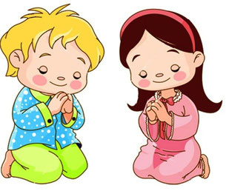
Prácticas operativas mínimas
Actividades espirituales.
Las entidades de abrigo temporal deben propiciarla atención espiritual de NNA, basándose en el respecto a la dignidad de la persona, a la diversidad de toda índole y a principios que fomenten la valoración del individuo y la colectividad. Las y los adolescentes deben tener la oportunidad de participar o no de actividades acordes a sus creencias espirituales.

Slide 8
Prácticas operativas mínimas
Autonomía.
Las entidades de abrigo temporal deben tener en cuenta que los NNA requieren de tiempo libre diario sin la dirección de una persona adulta, para formar su capacidad de organizar su tiempo libre de forma autónoma.
Los NNA deben recibir orientación sobre las posibilidades de satisfacción en la recreación y utilización del tiempo de ocio. También deben recibir información sobre las diferentes actividades que pueden realizar y cómo acceder a éstas, ayudándolos a crear aficiones.

Slide 9
Gracias por su atención!!!

Slide 10
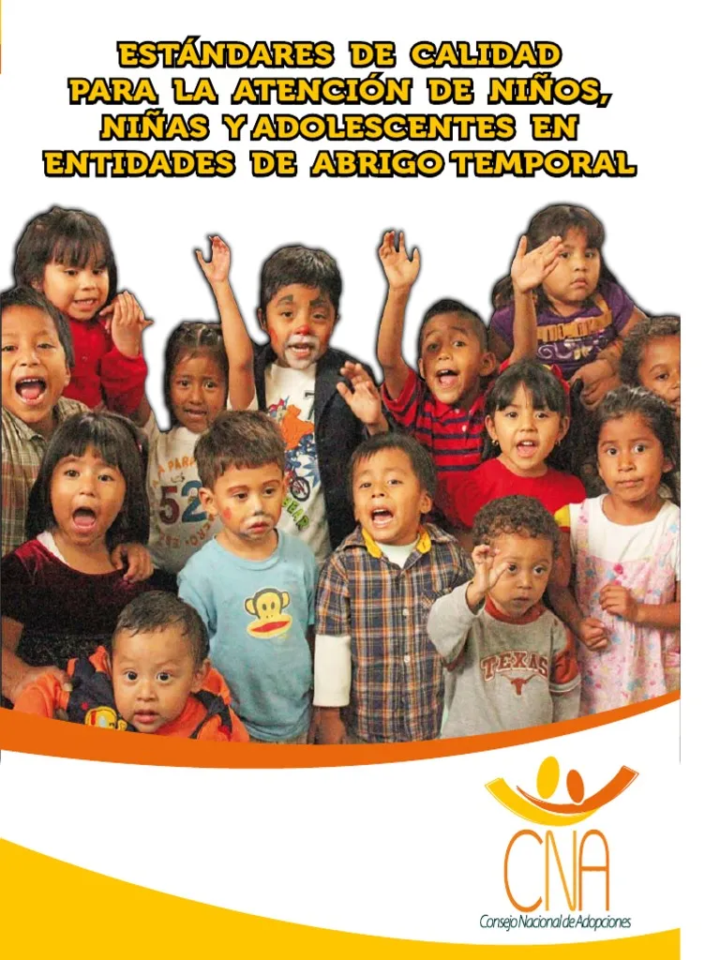
Módulo II
ESTÁNDARES DE CALIDAD PARA LA ATENCIÓN DE NIÑOS, NIÑAS Y ADOLESCENTES EN ENTIDADES DE ABRIGO TEMPORAL

Slide 11
Estándar No. 14 NNA con Necesidades Especiales

Slide 12
NNA CON NECESIDADES ESPECIALES
El término según los estándares de calidad se refiere a los NNA que padecen de alguna enfermedad crónica o enfrentan una situación que limita su capacidad para desarrollar actividades propias de su edad, lo que requiere de una atención más frecuente o especializada.

Slide 13
1. Los NNA con discapacidad deben de recibir el cuidado adecuado para potenciar su desarrollo integral.
Las entidades de abrigo temporal deben disponer de:
Acondicionamiento físico
Programas especiales de educación
Rehabilitación
Atención médica y psicológica
Personal capacitado

Slide 14
Prácticas operativas mínimas
1. Preparación de la admisión: Con base a la información proporcionada por el Juzgado y la PGN, la entidad de abrigo temporal debe organizar la acogida de NNA de acuerdo a la necesidad que presente.
3. Formación educativa: Las entidades de abrigo deben brindar la oportunidad de educación a los NNA con discapacidad, con el objetivo de ayudarlos a ser tan independientes como sea posible.
2. Cuidado: Las entidades de abrigo deben de elaborar un Modelo de Atención Integral para este perfil, con el objetivo de mejorar su calidad de vida.
4. Instalaciones adecuadas
5. Formación del personal

Slide 15
Buenas prácticas para la inclusión:
Dirigirnos a los NNA con naturalidad.
Nunca tomar decisiones por ellos.
Consultarle si necesita algún tipo de apoyo o ayuda y respetar su decisión.
Evitar la sobreprotección y la excesiva ayuda ya que implica no respetar la capacidad, autonomía y decisiones de la persona.
Tener en cuenta los tiempos individuales, no hay que ser impacientes si una persona con discapacidad requiere más tiempo para llevar una acción o proceso comunicativo.

Slide 16
https://youtu.be/4INwx_tmTKw

Slide 18
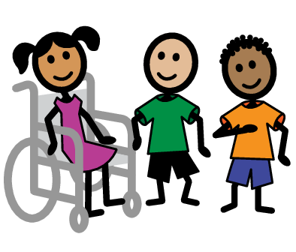
NNA con Discapacidad

Slide 19
Discapacidad
Según la CONVENCIÓN SOBRE LOS DERECHOS DE LAS PERSONAS CON DISCAPACIDAD, aprobada en Guatemala el 30 de Marzo del 2008, reconoce que la discapacidad es un concepto que evoluciona y que resulta de la interacción entre las personas con deficiencias y las barreras debidas a la actitud y al entorno que evitan su participación plena y efectiva en la sociedad, en igualdad de condiciones con las demás.
Convención sobre los derechos de las personas con Discapacidad, ONU 2006

Slide 20
Paradigmas
Tradicional.
Médico.
Social y enfoque de Derechos.

Slide 21
Terminología correcta
Cuando nos dirigimos a un familiar, amigo o conocido en primer lugar debemos asumirlo como una persona con virtudes, valores, talentos, fortalezas, y debilidades. Ante todo como una persona con discapacidad porque es un ser humano que forma parte de la sociedad.

Slide 22
Incorrecto
Minusválido, discapacitado, anormal, diferente.
Personas con capacidades especiales.
Niños especiales.
Sordomudo, ciego
Correcto
Persona con discapacidad visual o persona con baja visión.
Persona con discapacidad.
Persona con discapacidad auditiva, persona sorda.

Slide 23
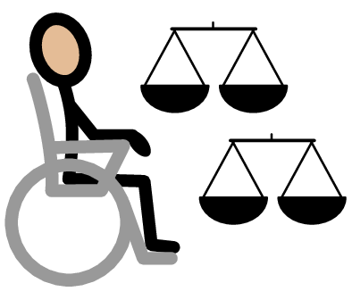
Leyes de Discapacidad
Ley de atención a las personas con Discapacidad Decreto 135-96
Atención integral en materia de salud, educación, oportunidades laborales, acceso a la información y comunicación, actividades culturales, deportivas y recreativas.
La creación del CONADI (Consejo Nacional para la atención de personas con Discapacidad)
El martes 28 de enero de 2020 el Congreso de la República de Guatemala aprobó la Ley que reconoce y aprueba la Lengua de Señas de Guatemala, Lensegua, Decreto 3-2020.
DERECHO A LA PROTECCION DE LA NIÑEZ y ADOLESCENCIA CON DISCAPACIDAD ARTICULO 46. Vida digna y plena. Los niños, niñas y adolescentes con discapacidad física, sensorial y mental, tienen derecho a gozar de una vida plena y digna.
ARTICULO 47. Obligación estatal. El Estado deberá asegurar el derecho de los niños, niñas y adolescentes con discapacidad a recibir cuidados especiales gratuitos. Dicho derecho incluye el acceso a programas de estimulación temprana, educación, servicios de salud, rehabilitación.

Slide 24
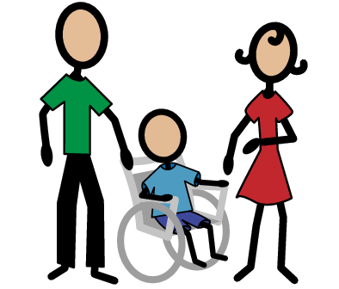
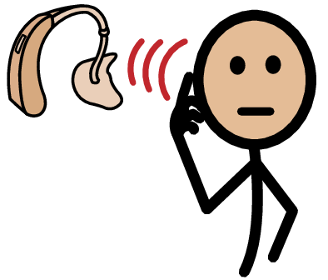
Tipos de Discapacidad
Discapacidad Motora
Discapacidad Intelecutal
Discapacidad Múltiple
Discapacidad Sensorial

Slide 25
TEA Autismo
El autismo es un nombre que describe una combinación de fortalezas, desafíos y diferencias en el cerebro de una persona.
Entre el 20 al 30% de las personas en edad escolar dentro del espectro Autista son mínimamente verbales.
La gran mayoría de personas que comparten los criterios del diagnóstico del espectro autista prefieren llamarse autista que personas con autismo

Slide 26
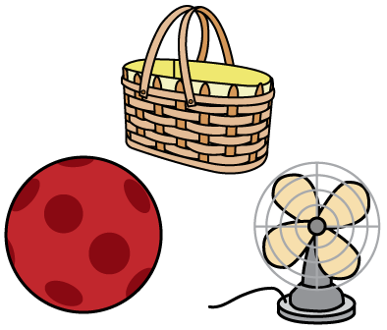
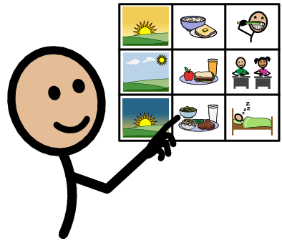
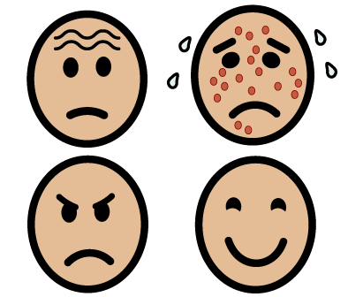
Procesamiento auditivo.
No entienden la mayoría de palabras.
Se cree que son personas antisociales.
Simplemente el cerebro se interesa más por ciertas cosas.

Slide 27
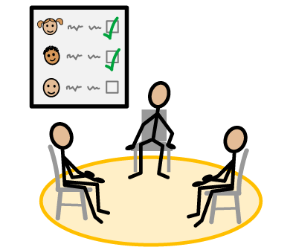
Atención especializada
Formar un equipo multidisciplinario.

Slide 28
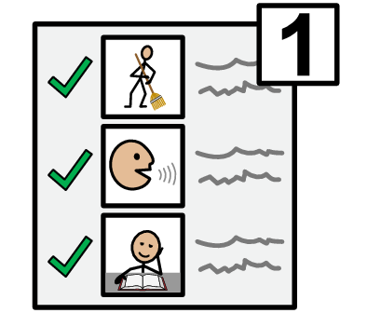
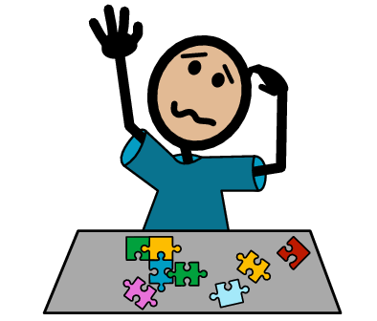
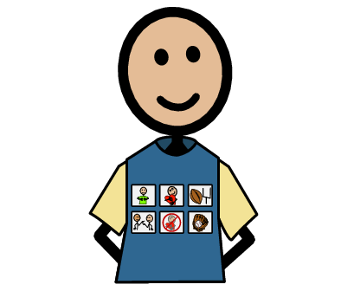
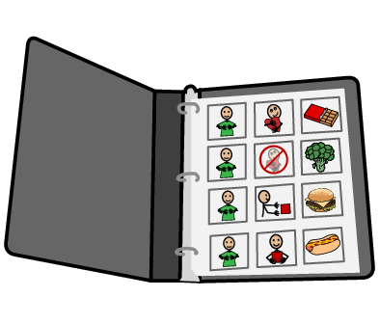
Sistemas de comunicación.
herramientas y estrategias que pueden complementar el habla o incluir diferentes formas de comunicación CAA puede ser con ayuda ( es decir, usando herramientas o sin ayuda (es decir sin herramientas como lengua de señas o gestos).
Expresiones faciales
Lenguaje corporal
Gestos
Lengua de signos
Objetos de referencia
Pictogramas
Tableros de comunicación
Tarjetas de elección múltiple
Teclados
Dispositivos móviles

Slide 29
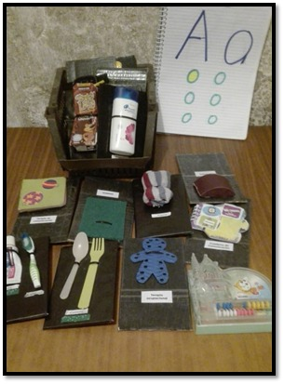
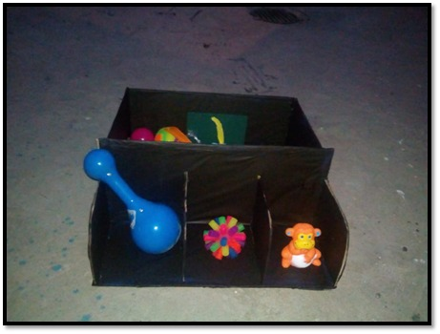

Slide 30
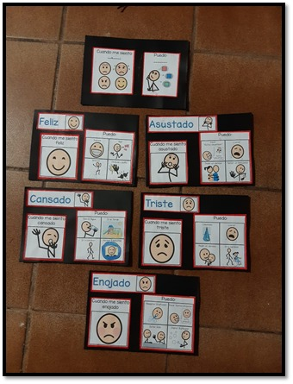

Slide 31
Historias sociales
Fotos de familia, de amigos, amigas, pueden ser una oportunidad para hablar sobre relaciones e interacciones sociales. Esto da un contexto importante e inmediato a las discusiones.

Slide 32
Regulación emocional

Slide 37
Gracias.

